Slide 1
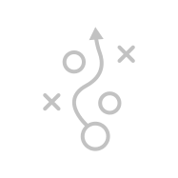



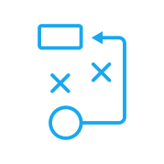




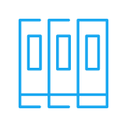


시각장인들을 위한
스마트 지팡이
x
x
x
조 원 : 2361074 김주호 ㅣ 2361029 이정훈 ㅣ 2361009 김현성

Slide 2




Contents
x
x
x
01
02
03
제작 목적 및 동기
목표 기능
1차 제작 과정 및 결과
04
05
06
2차 제작 과정 및 결과
최종 기능 소개 및 기술 시연
전망 및 한계점

Slide 3






0
0
1
제작 목적 및 동기
x
x
x
x
Notes:
제작 목적 및 동기

Slide 4


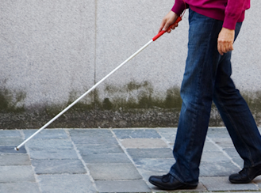
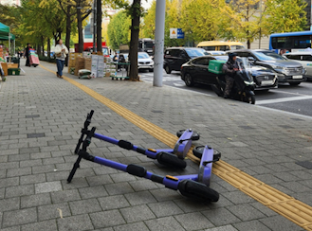
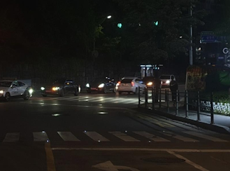
01
Arduino Project
제작 목적 및 동기
장애물 확인에 대한 불편
방치된 전동 킥보드
야간 보행 시 위험

Slide 5
0
1
2
제작 목적 및 동기
목표 기능
x
x
x
x
Notes:
목표 기능

Slide 6



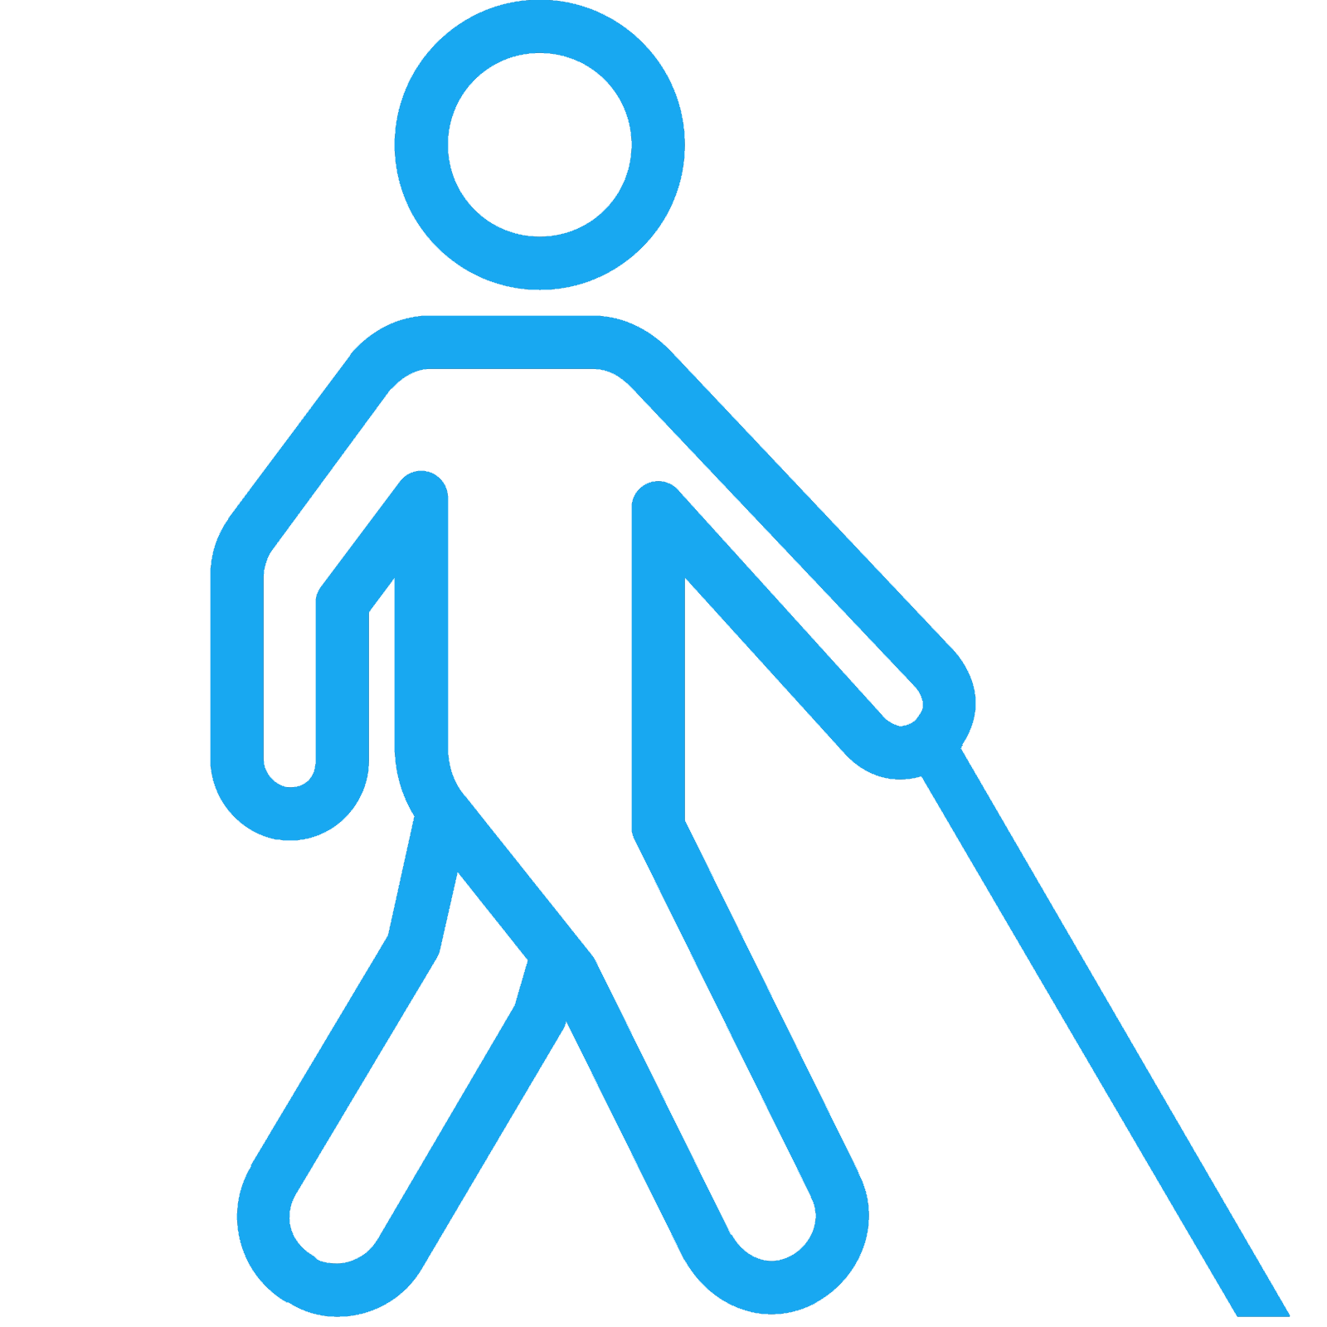
02
Arduino Project
목표 기능
+
+
장애물 감지
야간 보행 시
자체 발광
점자 블록 탐지

Slide 7
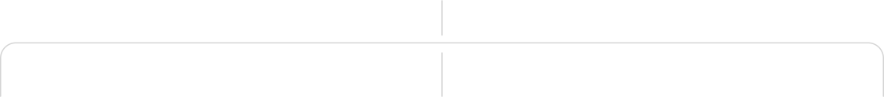

02
Arduino Project
기대 효과
스마트 지팡이에 대한 기대효과 3가지
걷는 행위 보조
교통사고 예방
활동 시간 증가

Slide 8
0
2
3
목표 기능
1차 제작 과정 및 결과
x
x
x
x
Notes:
1차 제작 과정 및 결과

Slide 9
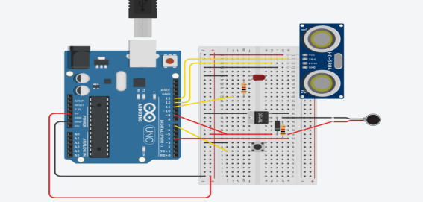
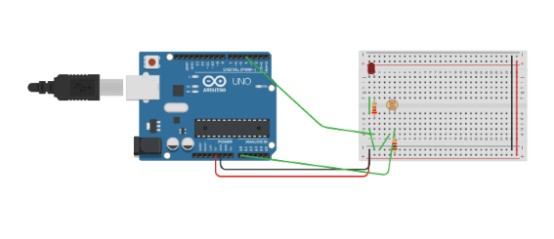


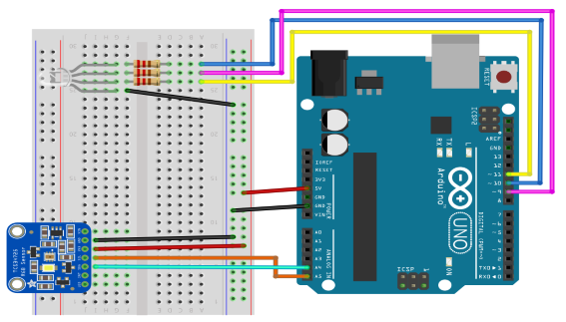

03
Arduino Project
1차 제작 과정
STEP.04
STEP.03
설계
STEP.02
설계
STEP.01
설계
설계
Notes:
클릭하면 사진 하나씩 나타남

Slide 10
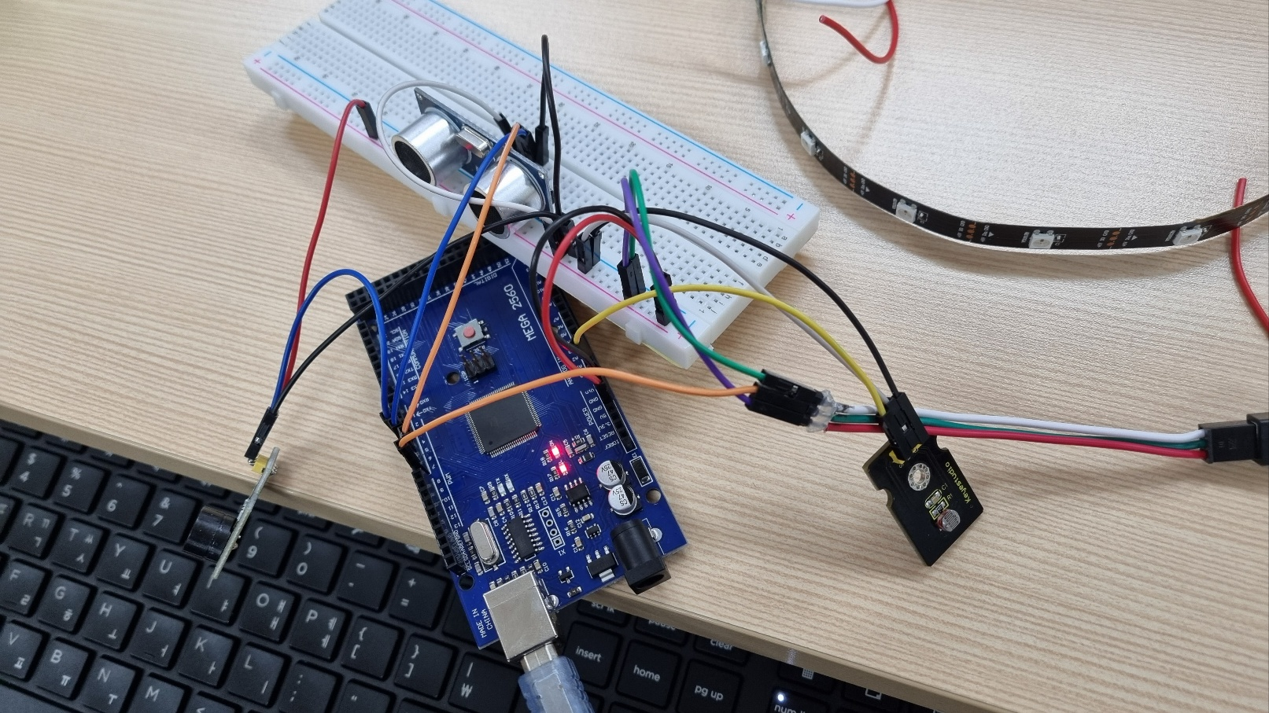
03
Arduino Project
1차 제작 과정
STEP.04
STEP.03
STEP.02
STEP.01
하드웨어 제작
설계
Notes:
클릭하면 사진 하나씩 나타남

Slide 11
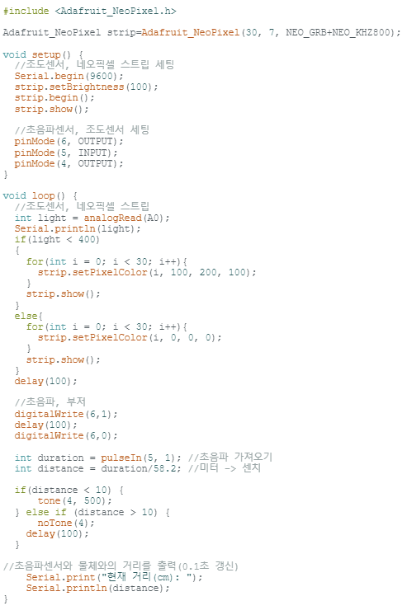
03
Arduino Project
1차 제작 과정
STEP.04
STEP.03
STEP.02
소프트웨어 제작
STEP.01
하드웨어 제작
설계
Notes:
클릭하면 사진 나타남

Slide 12
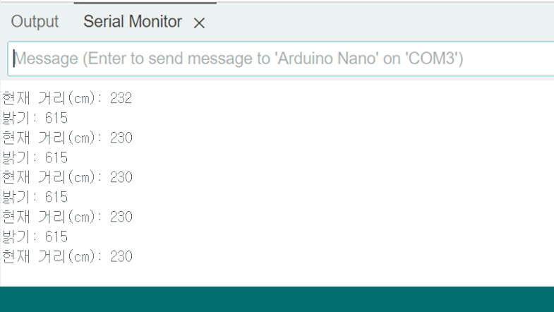
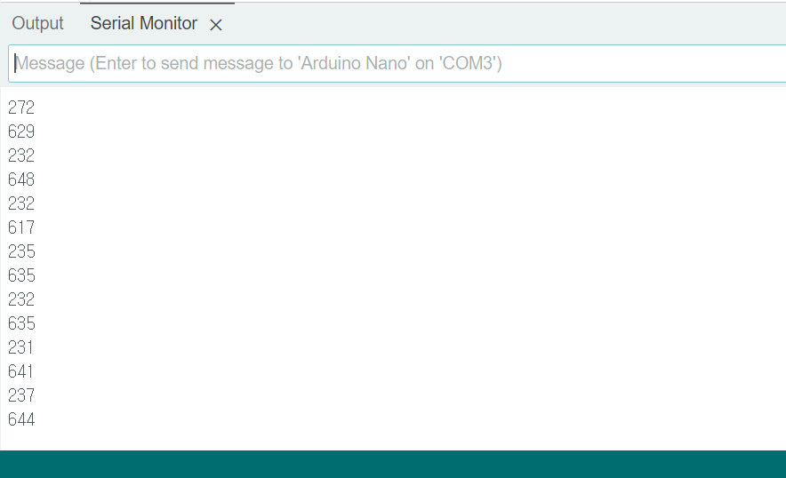
03
Arduino Project
1차 제작 과정
STEP.04
STEP.03
오류 검출 및 수정
STEP.02
소프트웨어 제작
STEP.01
하드웨어 제작
설계
Notes:
클릭하면 사진 나타남

Slide 13
0
3
4
1차 제작 과정 및 결과
2차 제작 과정 및 결과
x
x
x
x
Notes:
2차 제작 과정 및 결과

Slide 14
03
Arduino Project
2차 제작 과정
STEP.04
STEP.03
STEP.02
STEP.01
목표 기능 수정

Slide 15

04
Arduino Project
목표 기능 수정
웅덩이 방지
+
+
장애물 감지
야간 보행 시
자체 발광
점자 블록 탐지
Notes:
클릭 시 마지막 점자 블록 탐지가 웅덩이 방지로 바뀜

Slide 16
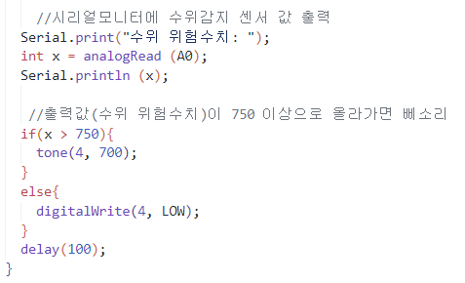
03
Arduino Project
2차 제작 과정
STEP.04
STEP.03
STEP.02
STEP.01
추가 기능 구현
목표 기능 수정
Notes:
클릭하면 사진 나타남

Slide 17
03
Arduino Project
2차 제작 과정
STEP.04
STEP.03
STEP.02
오류 검출 및 수정
STEP.01
추가 기능 구현
목표 기능 수정

Slide 18
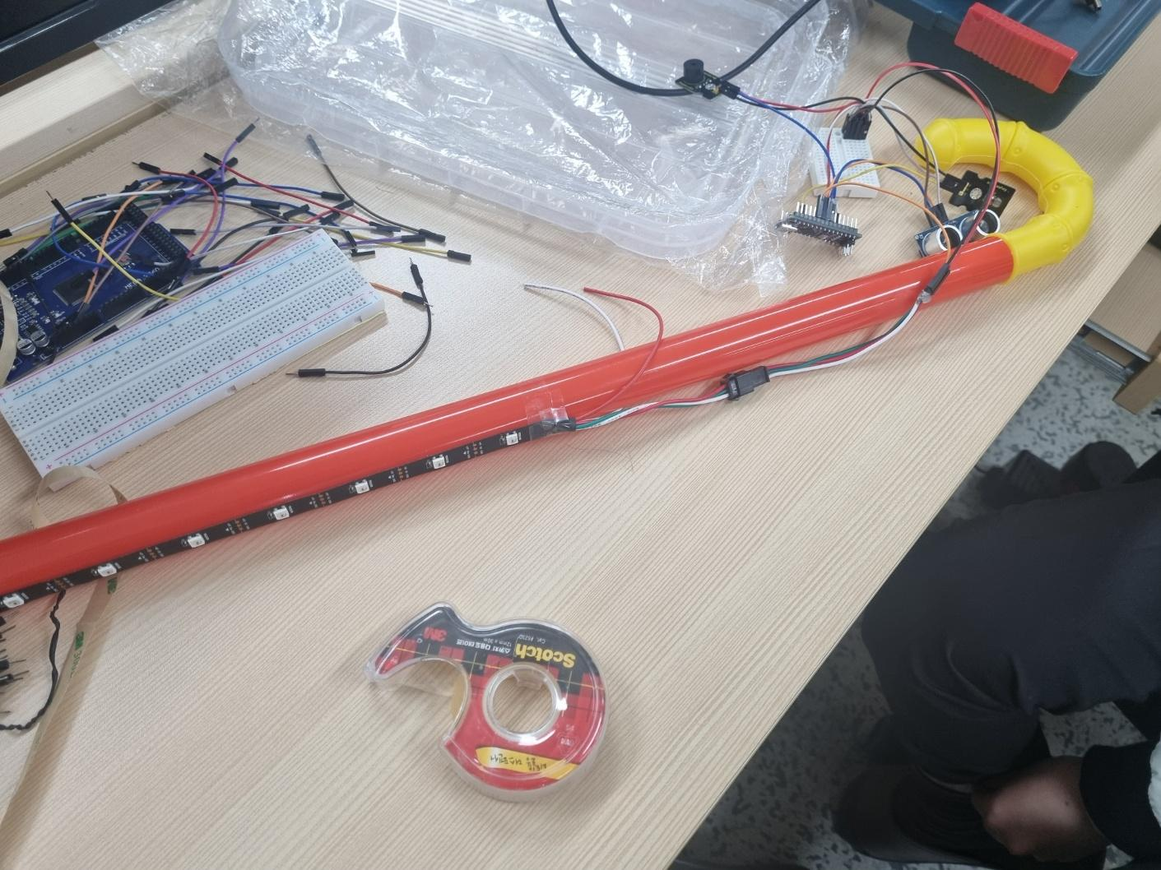
03
Arduino Project
2차 제작 과정
STEP.04
STEP.03
테스트 제품 제작
STEP.02
오류 검출 및 수정
STEP.01
추가 기능 구현
목표 기능 수정
Notes:
클릭하면 사진 나타남

Slide 19
03
Arduino Project
2차 제작 과정
STEP.04
STEP.03
테스트 제품 제작
STEP.02
오류 검출 및 수정
STEP.01
추가 기능 구현
목표 기능 수정
Notes:
클릭하면 사진 하나씩 나타남

Slide 20
0
4
5
2차 제작 과정 및 결과
최종 기능 소개 및 기술 시연
x
x
x
x
Notes:
최종 기능 소개 및 기술 시연

Slide 21
02
Arduino Project
목표 기능
+
+
장애물 감지
야간 보행 시
자체 발광
웅덩이 방지
Notes:
각 기능을 클릭하면 코드로 이동함
왼쪽 위 아이콘 누르면 다시 돌아옴

Slide 22
0
5
6
기능 소개 및 기술 시연
한계점 및 전망
x
x
x
x
Notes:
한계점 및 전망

Slide 23


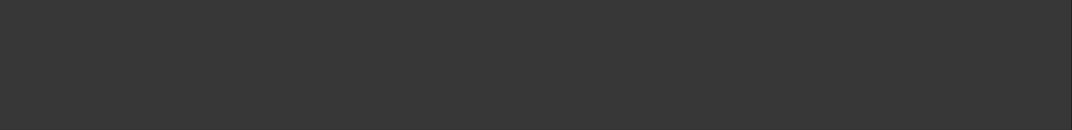

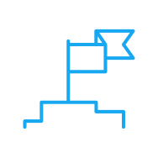

06
Arduino Project
한계점
전망
배터리의 무게
기술적 한계
시작장애인의
삶의 질 향상
새로운 제품
출시 계기

Slide 24









x
Arduino Project
THANK YOU FOR
x
ATTENTION
x
x
조 원 : 2361074 김주호 ㅣ 2361029 이정훈 ㅣ 2361009 김현성

Slide 25

전체 코드

Slide 26
//창의공학설계_시각장애인용 스마트 지팡이
#include <Adafruit_NeoPixel.h>
Adafruit_NeoPixel strip=Adafruit_NeoPixel(28, 7, NEO_GRB+NEO_KHZ800);
void setup() {
//조도센서, 네오픽셀 스트립 세팅
Serial.begin(9600);
strip.setBrightness(100);
strip.begin();
strip.show();
//초음파센서, 조도센서 세팅
pinMode(6, OUTPUT);
pinMode(5, INPUT);
pinMode(4, OUTPUT);
pinMode(A0, INPUT); //수위감지 센서
}
void loop() {
//조도센서, 네오픽셀 스트립
int light = analogRead(A2);
//조도센서의 밝기에 따라 네오픽셀의 색상 조절(노랑 ~ 빨강)
Serial.println(light);
if(light < 500 && light > 300)
{
for(int i = 0; i < 28; i++){
strip.setPixelColor(i, 255, 255, 0);
}
strip.show();
}
else if(light < 300 && light > 100)
{
for(int i = 0; i < 28; i++){
strip.setPixelColor(i, 255, 100, 0);
}
strip.show();
}
else if(light < 100 && light > 0)
{
for(int i = 0; i < 28; i++){
strip.setPixelColor(i, 255, 0, 0);
}
strip.show();
}
else if(light > 600){
for(int i = 0; i < 28; i++){
strip.setPixelColor(i, 0, 0, 0);
}
strip.show();
}
delay(100);

Slide 27

//창의공학설계_시각장애인용 스마트 지팡이
#include <Adafruit_NeoPixel.h>
Adafruit_NeoPixel strip=Adafruit_NeoPixel(28, 7, NEO_GRB+NEO_KHZ800);
void setup() {
//조도센서, 네오픽셀 스트립 세팅
Serial.begin(9600);
strip.setBrightness(100);
strip.begin();
strip.show();
//초음파센서, 조도센서 세팅
pinMode(6, OUTPUT);
pinMode(5, INPUT);
pinMode(4, OUTPUT);
pinMode(A0, INPUT); //수위감지 센서
}
void loop() {
//조도센서, 네오픽셀 스트립
int light = analogRead(A2);
//조도센서의 밝기에 따라 네오픽셀의 색상 조절(노랑 ~ 빨강)
Serial.println(light);
if(light < 500 && light > 300)
{
for(int i = 0; i < 28; i++){
strip.setPixelColor(i, 255, 255, 0);
}
strip.show();
}
else if(light < 300 && light > 100)
{
for(int i = 0; i < 28; i++){
strip.setPixelColor(i, 255, 100, 0);
}
strip.show();
}
else if(light < 100 && light > 0)
{
for(int i = 0; i < 28; i++){
strip.setPixelColor(i, 255, 0, 0);
}
strip.show();
}
else if(light > 600){
for(int i = 0; i < 28; i++){
strip.setPixelColor(i, 0, 0, 0);
}
strip.show();
}
delay(100);
//초음파, 부저
digitalWrite(6,1);
delay(100);
digitalWrite(6,0);
int duration = pulseIn(5, 1); //초음파 가져오기
int distance = duration/58.2; //미터 -> 센치
//거리에 따라 자동차 후방경고음과 같은 기능을 구현
if(distance < 60 && distance > 40) {
tone(4, 400);
delay(200);
noTone(4);
delay(200);
}
else if(distance < 40 && distance > 25) {
tone(4, 400);
delay(100);
noTone(4);
delay(100);
}

Slide 28
//창의공학설계_시각장애인용 스마트 지팡이
#include <Adafruit_NeoPixel.h>
Adafruit_NeoPixel strip=Adafruit_NeoPixel(28, 7, NEO_GRB+NEO_KHZ800);
void setup() {
//조도센서, 네오픽셀 스트립 세팅
Serial.begin(9600);
strip.setBrightness(100);
strip.begin();
strip.show();
//초음파센서, 조도센서 세팅
pinMode(6, OUTPUT);
pinMode(5, INPUT);
pinMode(4, OUTPUT);
pinMode(A0, INPUT); //수위감지 센서
}
void loop() {
//조도센서, 네오픽셀 스트립
int light = analogRead(A2);
//조도센서의 밝기에 따라 네오픽셀의 색상 조절(노랑 ~ 빨강)
Serial.println(light);
if(light < 500 && light > 300)
{
for(int i = 0; i < 28; i++){
strip.setPixelColor(i, 255, 255, 0);
}
strip.show();
}
else if(light < 300 && light > 100)
{
for(int i = 0; i < 28; i++){
strip.setPixelColor(i, 255, 100, 0);
}
strip.show();
}
else if(light < 100 && light > 0)
{
for(int i = 0; i < 28; i++){
strip.setPixelColor(i, 255, 0, 0);
}
strip.show();
}
else if(light > 600){
for(int i = 0; i < 28; i++){
strip.setPixelColor(i, 0, 0, 0);
}
strip.show();
}
delay(100);
//초음파, 부저
digitalWrite(6,1);
delay(100);
digitalWrite(6,0);
int duration = pulseIn(5, 1); //초음파 가져오기
int distance = duration/58.2; //미터 -> 센치
//거리에 따라 자동차 후방경고음과 같은 기능을 구현
if(distance < 60 && distance > 40) {
tone(4, 400);
delay(200);
noTone(4);
delay(200);
}
else if(distance < 40 && distance > 25) {
tone(4, 400);
delay(100);
noTone(4);
delay(100);
}
else if(distance < 25 && distance > 10) {
tone(4, 400);
delay(30);
noTone(4);
delay(30);
}
else if(distance < 10 && distance > 0) {
tone(4, 500);
}
else if(distance > 60) {
noTone(4);
delay(100);
}
//초음파센서와 물체와의 거리를 출력(0.1초 갱신)
Serial.print("현재 거리(cm): ");
Serial.println(distance);

Slide 29

void loop() {
//조도센서, 네오픽셀 스트립
int light = analogRead(A2);
//조도센서의 밝기에 따라 네오픽셀의 색상 조절(노랑 ~ 빨강)
Serial.println(light);
if(light < 500 && light > 300)
{
for(int i = 0; i < 28; i++){
strip.setPixelColor(i, 255, 255, 0);
}
strip.show();
}
else if(light < 300 && light > 100)
{
for(int i = 0; i < 28; i++){
strip.setPixelColor(i, 255, 100, 0);
}
strip.show();
}
else if(light < 100 && light > 0)
{
for(int i = 0; i < 28; i++){
strip.setPixelColor(i, 255, 0, 0);
}
strip.show();
}
else if(light > 600){
for(int i = 0; i < 28; i++){
strip.setPixelColor(i, 0, 0, 0);
}
strip.show();
}
delay(100);
//초음파, 부저
digitalWrite(6,1);
delay(100);
digitalWrite(6,0);
int duration = pulseIn(5, 1); //초음파 가져오기
int distance = duration/58.2; //미터 -> 센치
//거리에 따라 자동차 후방경고음과 같은 기능을 구현
if(distance < 60 && distance > 40) {
tone(4, 400);
delay(200);
noTone(4);
delay(200);
}
else if(distance < 40 && distance > 25) {
tone(4, 400);
delay(100);
noTone(4);
delay(100);
}
else if(distance < 25 && distance > 10) {
tone(4, 400);
delay(30);
noTone(4);
delay(30);
}
else if(distance < 10 && distance > 0) {
tone(4, 500);
}
else if(distance > 60) {
noTone(4);
delay(100);
}
//초음파센서와 물체와의 거리를 출력(0.1초 갱신)
Serial.print("현재 거리(cm): ");
Serial.println(distance);
//시리얼모니터에 수위감지 센서 값 출력
Serial.print("수위 위험수치: ");
int x = analogRead (A0);
Serial.println (x);
//출력값(수위 위험수치)이 750 이상으로 올라가면 삐소리
if(x > 750){
tone(4, 700);
}
else{
digitalWrite(4, LOW);
}
delay(100);
}

Slide 30
else if(light < 100 && light > 0)
{
for(int i = 0; i < 28; i++){
strip.setPixelColor(i, 255, 0, 0);
}
strip.show();
}
else if(light > 600){
for(int i = 0; i < 28; i++){
strip.setPixelColor(i, 0, 0, 0);
}
strip.show();
}
delay(100);
//초음파, 부저
digitalWrite(6,1);
delay(100);
digitalWrite(6,0);
int duration = pulseIn(5, 1); //초음파 가져오기
int distance = duration/58.2; //미터 -> 센치
//거리에 따라 자동차 후방경고음과 같은 기능을 구현
if(distance < 60 && distance > 40) {
tone(4, 400);
delay(200);
noTone(4);
delay(200);
}
else if(distance < 40 && distance > 25) {
tone(4, 400);
delay(100);
noTone(4);
delay(100);
}
else if(distance < 25 && distance > 10) {
tone(4, 400);
delay(30);
noTone(4);
delay(30);
}
else if(distance < 10 && distance > 0) {
tone(4, 500);
}
else if(distance > 60) {
noTone(4);
delay(100);
}
//초음파센서와 물체와의 거리를 출력(0.1초 갱신)
Serial.print("현재 거리(cm): ");
Serial.println(distance);
//시리얼모니터에 수위감지 센서 값 출력
Serial.print("수위 위험수치: ");
int x = analogRead (A0);
Serial.println (x);
//출력값(수위 위험수치)이 750 이상으로 올라가면 삐소리
if(x > 750){
tone(4, 700);
}
else{
digitalWrite(4, LOW);
}
delay(100);
}

Slide 31

//초음파, 부저
digitalWrite(6,1);
delay(100);
digitalWrite(6,0);
int duration = pulseIn(5, 1); //초음파 가져오기
int distance = duration/58.2; //미터 -> 센치
//거리에 따라 자동차 후방경고음과 같은 기능을 구현
if(distance < 60 && distance > 40) {
tone(4, 400);
delay(200);
noTone(4);
delay(200);
}
else if(distance < 40 && distance > 25) {
tone(4, 400);
delay(100);
noTone(4);
delay(100);
}
else if(distance < 25 && distance > 10) {
tone(4, 400);
delay(30);
noTone(4);
delay(30);
}
else if(distance < 10 && distance > 0) {
tone(4, 500);
}
else if(distance > 60) {
noTone(4);
delay(100);
}
//초음파센서와 물체와의 거리를 출력(0.1초 갱신)
Serial.print("현재 거리(cm): ");
Serial.println(distance);
//시리얼모니터에 수위감지 센서 값 출력
Serial.print("수위 위험수치: ");
int x = analogRead (A0);
Serial.println (x);
//출력값(수위 위험수치)이 750 이상으로 올라가면 삐소리
if(x > 750){
tone(4, 700);
}
else{
digitalWrite(4, LOW);
}
delay(100);
}

Slide 33
void loop() {
//조도센서, 네오픽셀 스트립
int light = analogRead(A2);
//조도센서의 밝기에 따라 네오픽셀의 색상 조절(노랑 ~ 빨강)
Serial.println(light);
if(light < 500 && light > 300)
{
for(int i = 0; i < 28; i++){
strip.setPixelColor(i, 255, 255, 0);
}
strip.show();
}
else if(light < 300 && light > 100)
{
for(int i = 0; i < 28; i++){
strip.setPixelColor(i, 255, 100, 0);
}
strip.show();
}
else if(light < 100 && light > 0)
{
for(int i = 0; i < 28; i++){
strip.setPixelColor(i, 255, 0, 0);
}
strip.show();
}
else if(light > 600){
for(int i = 0; i < 28; i++){
strip.setPixelColor(i, 0, 0, 0);
}
strip.show();
}
delay(100);
//초음파, 부저
digitalWrite(6,1);
delay(100);
digitalWrite(6,0);
int duration = pulseIn(5, 1); //초음파 가져오기
int distance = duration/58.2; //미터 -> 센치
//거리에 따라 자동차 후방경고음과 같은 기능을 구현
if(distance < 60 && distance > 40) {
tone(4, 400);
delay(200);
noTone(4);
delay(200);
}
else if(distance < 40 && distance > 25) {
tone(4, 400);
delay(100);
noTone(4);
delay(100);
}
else if(distance < 25 && distance > 10) {
tone(4, 400);
delay(30);
noTone(4);
delay(30);
}
else if(distance < 10 && distance > 0) {
tone(4, 500);
}
else if(distance > 60) {
noTone(4);
delay(100);
}
//초음파센서와 물체와의 거리를 출력(0.1초 갱신)
Serial.print("현재 거리(cm): ");
Serial.println(distance);
//시리얼모니터에 수위감지 센서 값 출력
Serial.print("수위 위험수치: ");
int x = analogRead (A0);
Serial.println (x);
//출력값(수위 위험수치)이 750 이상으로 올라가면 삐소리
if(x > 750){
tone(4, 700);
}
else{
digitalWrite(4, LOW);
}
delay(100);
}
Notes:
왼쪽 위 아이콘 누르면 다시 돌아감

Slide 34
else if(light < 100 && light > 0)
{
for(int i = 0; i < 28; i++){
strip.setPixelColor(i, 255, 0, 0);
}
strip.show();
}
else if(light > 600){
for(int i = 0; i < 28; i++){
strip.setPixelColor(i, 0, 0, 0);
}
strip.show();
}
delay(100);
//초음파, 부저
digitalWrite(6,1);
delay(100);
digitalWrite(6,0);
int duration = pulseIn(5, 1); //초음파 가져오기
int distance = duration/58.2; //미터 -> 센치
//거리에 따라 자동차 후방경고음과 같은 기능을 구현
if(distance < 60 && distance > 40) {
tone(4, 400);
delay(200);
noTone(4);
delay(200);
}
else if(distance < 40 && distance > 25) {
tone(4, 400);
delay(100);
noTone(4);
delay(100);
}
else if(distance < 25 && distance > 10) {
tone(4, 400);
delay(30);
noTone(4);
delay(30);
}
else if(distance < 10 && distance > 0) {
tone(4, 500);
}
else if(distance > 60) {
noTone(4);
delay(100);
}
//초음파센서와 물체와의 거리를 출력(0.1초 갱신)
Serial.print("현재 거리(cm): ");
Serial.println(distance);
//시리얼모니터에 수위감지 센서 값 출력
Serial.print("수위 위험수치: ");
int x = analogRead (A0);
Serial.println (x);
//출력값(수위 위험수치)이 750 이상으로 올라가면 삐소리
if(x > 750){
tone(4, 700);
}
else{
digitalWrite(4, LOW);
}
delay(100);
}
Notes:
왼쪽 위 아이콘 누르면 다시 돌아감

Slide 35
//창의공학설계_시각장애인용 스마트 지팡이
#include <Adafruit_NeoPixel.h>
Adafruit_NeoPixel strip=Adafruit_NeoPixel(28, 7, NEO_GRB+NEO_KHZ800);
void setup() {
//조도센서, 네오픽셀 스트립 세팅
Serial.begin(9600);
strip.setBrightness(100);
strip.begin();
strip.show();
//초음파센서, 조도센서 세팅
pinMode(6, OUTPUT);
pinMode(5, INPUT);
pinMode(4, OUTPUT);
pinMode(A0, INPUT); //수위감지 센서
}
void loop() {
//조도센서, 네오픽셀 스트립
int light = analogRead(A2);
//조도센서의 밝기에 따라 네오픽셀의 색상 조절(노랑 ~ 빨강)
Serial.println(light);
if(light < 500 && light > 300)
{
for(int i = 0; i < 28; i++){
strip.setPixelColor(i, 255, 255, 0);
}
strip.show();
}
else if(light < 300 && light > 100)
{
for(int i = 0; i < 28; i++){
strip.setPixelColor(i, 255, 100, 0);
}
strip.show();
}
else if(light < 100 && light > 0)
{
for(int i = 0; i < 28; i++){
strip.setPixelColor(i, 255, 0, 0);
}
strip.show();
}
else if(light > 600){
for(int i = 0; i < 28; i++){
strip.setPixelColor(i, 0, 0, 0);
}
strip.show();
}
delay(100);
//초음파, 부저
digitalWrite(6,1);
delay(100);
digitalWrite(6,0);
int duration = pulseIn(5, 1); //초음파 가져오기
int distance = duration/58.2; //미터 -> 센치
//거리에 따라 자동차 후방경고음과 같은 기능을 구현
if(distance < 60 && distance > 40) {
tone(4, 400);
delay(200);
noTone(4);
delay(200);
}
else if(distance < 40 && distance > 25) {
tone(4, 400);
delay(100);
noTone(4);
delay(100);
}

Slide 36
//창의공학설계_시각장애인용 스마트 지팡이
#include <Adafruit_NeoPixel.h>
Adafruit_NeoPixel strip=Adafruit_NeoPixel(28, 7, NEO_GRB+NEO_KHZ800);
void setup() {
//조도센서, 네오픽셀 스트립 세팅
Serial.begin(9600);
strip.setBrightness(100);
strip.begin();
strip.show();
//초음파센서, 조도센서 세팅
pinMode(6, OUTPUT);
pinMode(5, INPUT);
pinMode(4, OUTPUT);
pinMode(A0, INPUT); //수위감지 센서
}
void loop() {
//조도센서, 네오픽셀 스트립
int light = analogRead(A2);
//조도센서의 밝기에 따라 네오픽셀의 색상 조절(노랑 ~ 빨강)
Serial.println(light);
if(light < 500 && light > 300)
{
for(int i = 0; i < 28; i++){
strip.setPixelColor(i, 255, 255, 0);
}
strip.show();
}
else if(light < 300 && light > 100)
{
for(int i = 0; i < 28; i++){
strip.setPixelColor(i, 255, 100, 0);
}
strip.show();
}
else if(light < 100 && light > 0)
{
for(int i = 0; i < 28; i++){
strip.setPixelColor(i, 255, 0, 0);
}
strip.show();
}
else if(light > 600){
for(int i = 0; i < 28; i++){
strip.setPixelColor(i, 0, 0, 0);
}
strip.show();
}
delay(100);
//초음파, 부저
digitalWrite(6,1);
delay(100);
digitalWrite(6,0);
int duration = pulseIn(5, 1); //초음파 가져오기
int distance = duration/58.2; //미터 -> 센치
//거리에 따라 자동차 후방경고음과 같은 기능을 구현
if(distance < 60 && distance > 40) {
tone(4, 400);
delay(200);
noTone(4);
delay(200);
}
else if(distance < 40 && distance > 25) {
tone(4, 400);
delay(100);
noTone(4);
delay(100);
}
else if(distance < 25 && distance > 10) {
tone(4, 400);
delay(30);
noTone(4);
delay(30);
}
else if(distance < 10 && distance > 0) {
tone(4, 500);
}
else if(distance > 60) {
noTone(4);
delay(100);
}
//초음파센서와 물체와의 거리를 출력(0.1초 갱신)
Serial.print("현재 거리(cm): ");
Serial.println(distance);
Notes:
왼쪽 위 아이콘 누르면 다시 돌아감

Slide 37
//초음파, 부저
digitalWrite(6,1);
delay(100);
digitalWrite(6,0);
int duration = pulseIn(5, 1); //초음파 가져오기
int distance = duration/58.2; //미터 -> 센치
//거리에 따라 자동차 후방경고음과 같은 기능을 구현
if(distance < 60 && distance > 40) {
tone(4, 400);
delay(200);
noTone(4);
delay(200);
}
else if(distance < 40 && distance > 25) {
tone(4, 400);
delay(100);
noTone(4);
delay(100);
}
else if(distance < 25 && distance > 10) {
tone(4, 400);
delay(30);
noTone(4);
delay(30);
}
else if(distance < 10 && distance > 0) {
tone(4, 500);
}
else if(distance > 60) {
noTone(4);
delay(100);
}
//초음파센서와 물체와의 거리를 출력(0.1초 갱신)
Serial.print("현재 거리(cm): ");
Serial.println(distance);
//시리얼모니터에 수위감지 센서 값 출력
Serial.print("수위 위험수치: ");
int x = analogRead (A0);
Serial.println (x);
//출력값(수위 위험수치)이 750 이상으로 올라가면 삐소리
if(x > 750){
tone(4, 700);
}
else{
digitalWrite(4, LOW);
}
delay(100);
}
Notes:
왼쪽 위 아이콘 누르면 다시 돌아감

